Slide 1
GBase 8s 数据库原理与架构

Slide 2
内容提要
事务型关系数据库的基本原理
GBase 8s 数据库架构
  GBase 8s 进程/多线程架构
  GBase 8s 共享内存
  GBase 8s 磁盘存储基本概念
  GBase 8s 日志

Slide 3
目录
一
  事务型关系数据库的基本原理
二
GBase 8s 数据库架构

Slide 4
事务型关系数据库
关系数据库
  建立在关系模型基础上的数据库
  借助于集合代数的概念和方法来处理实体及其关系
  从应用领域上可分为事务型(OLTP) 和分析型(OLAP)
    OLTP 数据库面向事务处理领域，关注数据一致性和事务的处理速度
    OLAP 数据库面向分析领域，关注海量数据的查询和分析能力
  事务型关系数据库的核心和目的是事务处理
Notes:
应用开发为什么需要使用数据库，不用行不行？

Slide 5
事务型关系数据库
数据库事务的概念
  作为单个逻辑、需要整体执行的一组操作
事务的特性 (ACID)
  原子性：组成事务的操作要么全部成功、要么全部失败
  一致性：事务要保证数据库从一个一致性状态迁移到另一个一致性状态
  独立性：相互并发的多个事务间是相互独立的，又称隔离性
  持久性：事务成功后，数据库的一致性状态是持久的
Notes:
A，也就是原子性（Atomicity）。原子的概念就是不可分割，你可以把它理解为组成物质的基本单位，也是我们进行数据处理操作的基本单位。
C，就是一致性（Consistency）。一致性指的就是数据库在进行事务操作后，会由原来的一致状态，变成另一种一致的状态。也就是说当事务提交后，或者当事务发生回滚后，数据库的完整性约束不能被破坏。
I，就是隔离性（Isolation）。它指的是每个事务都是彼此独立的，不会受到其他事务的执行影响。也就是说一个事务在提交之前，对其他事务都是不可见的。
最后一个 D，指的是持久性（Durability）。事务提交之后对数据的修改是持久性的，即使在系统出故障的情况下，比如系统崩溃或者存储介质发生故障，数据的修改依然是有效的。因为当事务完成，数据库的日志就会被更新，这时可以通过日志，让系统恢复到最后一次成功的更新状态。

Slide 6
事务型关系数据库
事务型关系数据库的核心技术
  并发和锁（Concurrence & Lock）
    并发指的是不同Session对同一资源的访问
    锁是处理并发问题的基础，是保证一致性的手段
  隔离级别 （Isolation Level）
    实现事务独立性的手段
    以锁为基础
    四种基本隔离级别：读未提交、读提交、可重复读、序列化
  提交和回滚（Commit & Roll Back）
    保证一致性

Slide 7
事务型关系数据库
事务型关系数据的核心技术
  日志（Undo & Redo）
    保证一致性和提高写操作性能的手段
    通常分为Undo日志（物理日志）和Redo日志（逻辑日志）
  检查点（CheckPoint）
    持久化的手段
    以逻辑日志为基础，提高写操作的性能
  快速恢复（Fast Recovery）
    数据库异常或灾难时的补救手段
    基于日志和检查点
    只在数据库服务实例启动时执行

Slide 8
目录
一
事务型关系数据库的基本原理
二
GBase 8s 数据库架构

Slide 9
GBase 8s 数据库架构概览(Architecture)

Slide 10
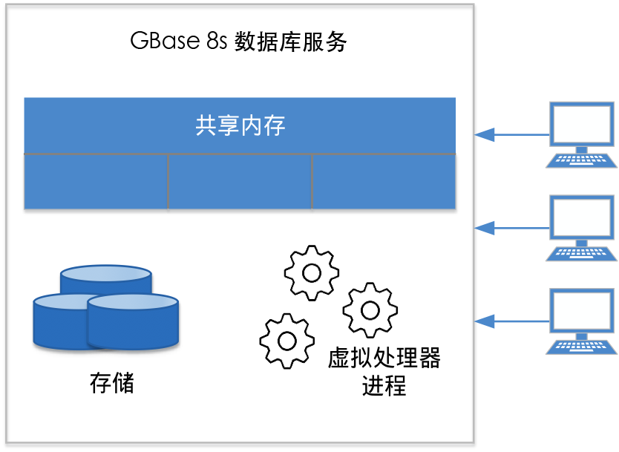
GBase 8s 数据库服务组件(Component)
虚拟处理器进程
  执行所有计算和管理任务
共享内存
  缓存数据表的数据
  维护和控制进程资源
存储
  存储数据库服务信息
  存储用户数据

Slide 11
GBase 8s 数据库服务组件(Component)
共享内存
常驻共享内存段(Resident Shared Memory)
Lock Table
Logical Buffer
Physical Buffer
…….
虚拟共享内存段(Virtual Shared Memory)
Dictionary Cache
Procedure Cache
Session Memory
…….
缓冲池共享内存段(BUFFERPOOL)
Bufferpool 2K
Bufferpool 8K
Bufferpool 16K
…….
消息段(Message Shared Memory)
虚拟处理器
CPU进程
AIO进程
ADM进程
PIO 进程
LIO进程
CPU进程
AIO进程
AIO 进程
JAVA进程
NET进程
数据/日志
DBspace#1
DBspace#2
DBspace#n
文件系统
Chunk#1
Chunk#2
Chunk#3
Chunk#n
Chunk#n
Chunk#n

Slide 12
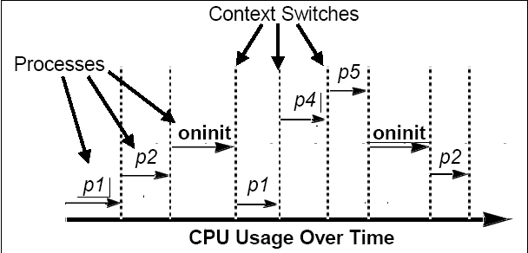
进程/多线程结构(Process/Multi-Threading)
传统的多进程服务
  每个连接需要启动新的进程为连接提供服务
  每个进程的起始(Initialization) 与终止(Termination)均耗费系统资源
  进程间通信需执行 Context Switch，耗费系统资源
100
50
CPU被使用
CPU空闲着
0
Notes:
什么时候会发生上下文切换？
时间片耗尽
更高优先级的任务到来
中断

Slide 13
进程/多线程结构(Process/Multi-Threading)
GBase 8s DSA
  真正的多线程架构
  专为“动态可扩展数据库架构”设计的多线程库 (thread library)
    资源利用率高
    不依赖于操作系统
      容易移植 (AIX, Solaris, HPUX, Linux, etc)
    非依赖于操作系统的 POSIX的多线程库
  集成的并行机制 (Parallel Processing)
    动态的
    可扩展的

Slide 14
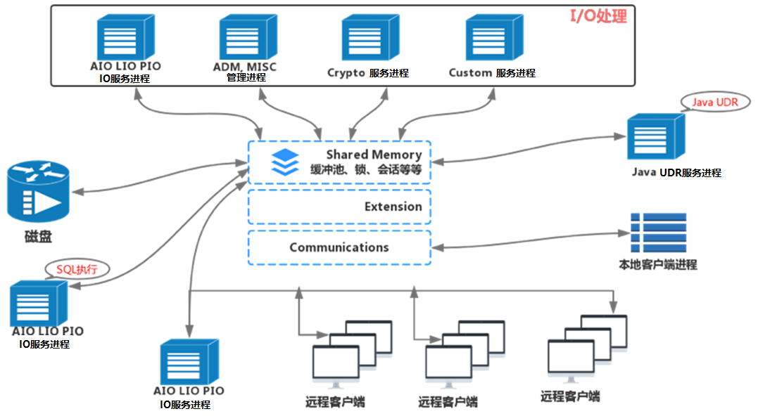
技术架构：两大关键技术虚拟线程（VT）及PDQ并行

Slide 15
进程/多线程结构(Process/Multi-Threading)
进程（Processes）
  每个服务进程被认为是一个虚拟进程。
  按功能对进程分类
    多种数据库服务器进程 – CPU 进程、AIO 进程、LIO 进程、ADM 进程
    每种VP管理和运行属于它的线程(thread)
线程（Threads）
  内部线程(internal thread)：完成数据库服务内部任务
  用户线程(user thread)：为客户端请求提供服务
  每个线程可运行在与它类别相同的任意一个VP中
  进程从线程准备队列中获取线程的数据和环境信息，之后运行线程

Slide 16
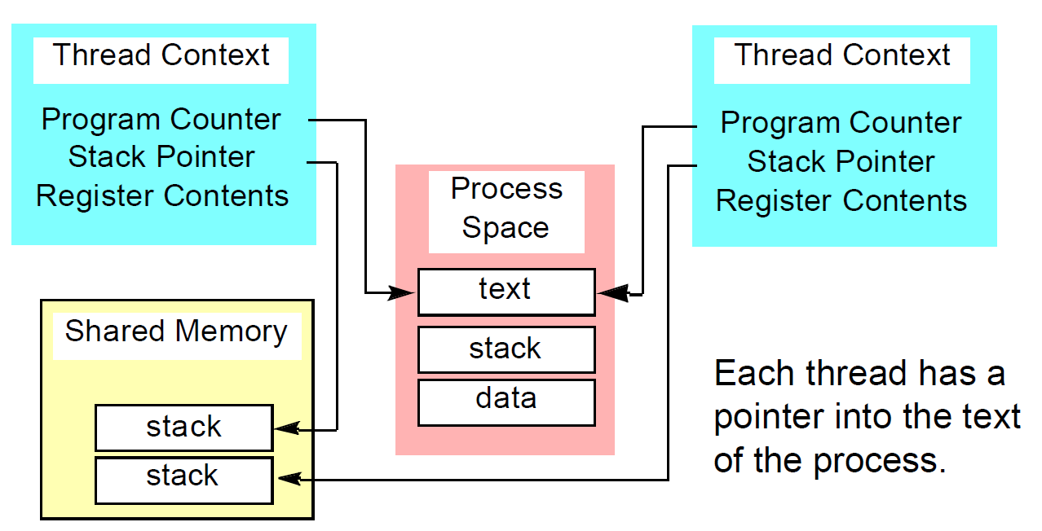
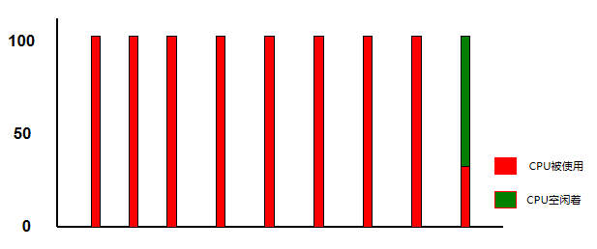
技术架构：虚拟线程（VT）
  自带线程库，不依赖于操作系统
  用户态下实现
  类似于当下的协程技术，但更强大，支持跨进程调度
  使用一系列控制块和堆栈管理线程
  服务进程使用ready、wait、sleep队列进行线程调度
  线程堆栈位于共享内存，使得线程可以在进程间调度
  更好移植性
  更高效的资源利用
  高并发场景下更稳定的性能表现

Slide 17
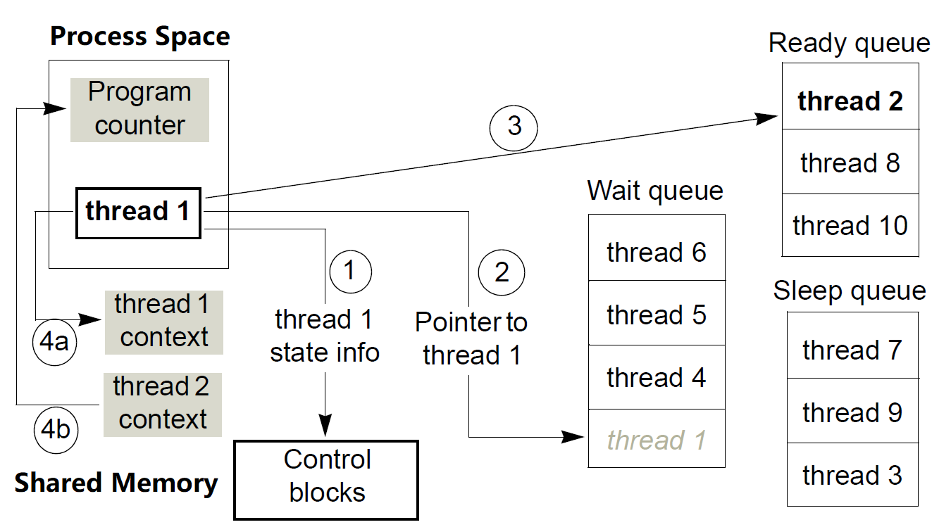
技术架构：虚拟线程（VT）- 线程切换
步骤
决定yield出的线程把状态保存到位于共享内存的一系列控制块
把指向它自己的指针发到调度队列（假设为wait queue)
通知Ready Queue的等候线程，获取等候线程的program counter
执行线程切换：
  4.a 刷新当前线程的context到它的stack
  4.b 把下一个等候执行线程的stack装载到进程空间
线程堆栈保存在共享内存
进程间共享调度队列
线程可跨进程调度

Slide 18
技术架构：PDQ
select count(*) from tickets a, flightleg b
where a.flno = b.flno
and orig=“DFW”
order by a.class
Exchange Threads
Exchange Threads
Hash Join Threads
Exchange Threads
Scan Threads (flightleg)
Scan Threads (ticket)

Slide 19
进程/多线程结构(Process/Multi-Threading)
高度并行
写(write)
  select cust_name,order_no
  from customer a,orders b
  where a.cust_no = b.order_no
  order by a.cust_name;
排序(sort)
并行的处理任务(task)
时间
连接(join)
将任务(task)分成子任务
且并行处理
扫描(scan)
串行
并行
高度并行

Slide 20
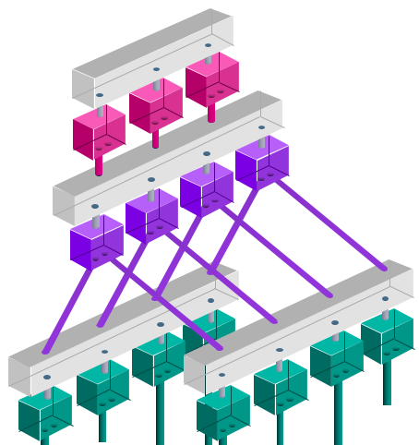
进程/多线程结构(Process/Multi-Threading)
高度并行
  select cust_name,order_no
  from customer a,orders b
  where a.cust_no = b.order_no
  order by a.cust_name;
Exchange 线程
排序(sort)线程
Exchange 线程
哈希(Hash)连接线程
Exchange 线程
扫描(scan)线程
orders
扫描(scan)线程 customer

Slide 21
共享内存结构(Share Memory)
共享内存
  共享内存技术是进程间通信的一种常用技术
  专业数据库产品通常采用共享内存技术
  数据库服务进程可以通过共享内存来共享数据
  通过缓存磁盘数据来有效减少磁盘I/O以提升性能
  共享内存可以最大限度地为进程间通信提供便捷
Notes:
Ipcs访问，目前很多应用已经放弃了这样的实现方式
可以不讲

Slide 22
共享内存结构(Share Memory)
驻留段（Resident Segment）
  常驻内存, 不会被操作系统换出到磁盘上
  固定大小，不随工作量而增加或减少
虚拟段（Virtual Segment）
  包含与线程信息和与Session相关的信息
  虚拟段里的页可被操作系统换出到磁盘上
  GBase 8s运行时可能添加新的虚拟段
缓冲池（Buffer Pool）
  数据缓冲
  被缓冲的数据在所有进程和线程间共享
消息段（Message Segment）
  用于 IPC 通信的消息缓冲区

Slide 23
共享内存结构(Share Memory)
Shared Mem Header | Buffer-header Table | LUR Queues
驻留段
Lock Table | Physical Log Buffer | Logical Log Buffer
Buffer Pool
缓冲池
Chunk Table | Mirrored-Chunk Table
Dbspace Table | Page Cleaner Table
Tblespace Table | Transaction Table | User Table
Session Structures | Thread Structures | Dictionary Cache
UDR Cache | SQL Statement Cache | Sorting Pool
虚拟段
Thread Stacks | Thread Heaps
Big Buffers
Global Pool
Unallocated Memory
Client/Server IPC messages
消息段

Slide 24
存储结构(Disk Storage)
存储概览

Slide 25
存储结构(Disk Storage)
页(Page)
  最基本的存储单元，也是数据库服务的最小 I/O 单元
  所有的系统信息和用户数据都被存储在数据页上
  在大多数的UNIX系统中，缺省的数据页大小是2KB
  数据页大小是可配置的，在创建数据空间时指定，最大值为16KB
段(Extent)
  连续数据页的集合
  数据表(table)的存储空间是以extent为单位来分配的
  数据表的 extent 的大小是在建表时指定的

Slide 26
存储结构(Disk Storage)
表空间(TableSpace)
  逻辑概念
  是针对某个表来说的
  物理上是某个表使用的所有 extent 的集合
Page
Extent
TableSpace

Slide 27
存储结构(Disk Storage)
块(Chunk)
  用于存储数据的连续的磁盘空间
  可以是一个裸设备或其一部分，也可以是文件系统中的一个文件
  单个 Chunk 最大容量为4TB
  单个 GBase 8s 数据库服务实例最多可有32767个Chunk
数据库空间(DbSpace)
  Chunk 的集合
  创建时至少包含一个 Chunk

Slide 28
日志和检查点(Log & CheckPoint)
日志
  高效事务的解决方案
  事务一致性的保证措施
  分为物理日志和逻辑日志
    日志文件
      物理上表现为 Chunk
      顺序读写
    日志缓冲区
      存在于共享内存的驻留段

Slide 29
日志和检查点(Log & CheckPoint)
物理日志(Physical Log)
  物理日志是保证一致性的手段
  物理日志存储被修改的数据页的前像(Before-image)
  在缓冲区中某个数据页被修改前，该数据页会被写入物理日志中
  物理日志用于系统失败后进行数据恢复(Recovery)

Slide 30
日志和检查点(Log & CheckPoint)
逻辑日志(Logical Log)
  逻辑日志也是保证一致性的一种手段
  同时也是提升事务性能的一种手段
  逻辑日志记录了事务的细节
  缓冲区中所有数据页的修改都会被写入逻辑日志中
  逻辑日志中记录的内容还包括
    所有DDL操作
    DbSpace的变化情况
    CheckPoint信息

Slide 31
日志和检查点(Log & CheckPoint)
检查点(CheckPoint)
  检查点是 GBase 8s 数据库服务的事件
  检查点用于维护数据库服务的一致性状态
  检查点事件发生时，缓冲区中所有被修改的数据页写回到 Chunk 中
  检查点事件本身会被记录在逻辑日志中

Slide 32
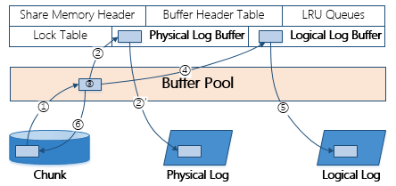
日志和检查点(Log & CheckPoint)
事务的基本过程
  数据页被从 Chunk 中读取到缓冲区中
  数据页在被修改前被保存到物理日志
  数据页被修改，修改的相关信息记录到逻辑日志
  检查点事件发生时，缓冲区中被修改的数据页写回到Chunk中

Slide 33
日志和检查点(Log & CheckPoint)
快速恢复(Fast Recovery)
  数据库服务异常停止时，数据可能处于不一致状态
  数据库服务启动时检测到异常停止，会开始进行快速恢复
  快速恢复的过程
    从逻辑日志中定位最后一个检查点事件
    从逻辑日志中确定最后的检查点事件之后修改的数据页
    根据物理日志把修改的数据页读取到缓冲区
    根据逻辑日志的内容对缓冲区进行重做
    如果事务未完成，则自动回滚这些未完成的事务
    触发检查点事件
Notes:
数据库正常关机之前都会做ckpt，oracle也是如此。

Slide 34
GBase 8s 的高可用集群
  GBase 8s 的高可用集群提供下列主要部分
    CM (Connection Manager，连接管理器)
    HAC (High Availability Cluster，同城/异地灾备集群)
    SSC (Shared Storage Cluster，共享存储集群)
  GBase 8s 的高可用集群提供下列
    CM －连接服务；感应故障，主导节点转移，客户端重新连接。
    HAC －故障转移；30秒无缝转移；应用高可用 至 99.5%；异地远端备份防灾。
    SSC － 多点数据库共享内存；横向扩展，提高大量查询。
数据库高可用是保障诸多 7*24服务的根本，如 7*24 银行ATM服务，保险查询服务，电子商务网上购物等。

Slide 35

GBase 8s SSC介绍
SSC是一个共享存储设备体系架构的集群数据库
高可用性 (High Availability)
  当某一节点故障时，其他节点将自动、快速接管
  实现系统系统的高可用性。
高可扩展性(Scalability)
  企业依照数据增长增加GBase 8s Cluster节点提高数据库处理能力
应用透明性(Application Transparency)
  无需调整您的应用程序至数据库
操作简单 、成本低
  SSC无需特殊硬件支持
  安装配置简单、快速
  可直接建立于共享的存储阵列或者逻辑卷管理器之上的解决方案
Primary
Server A
Shared Disk
LSN
Secondary
Server B

Slide 36
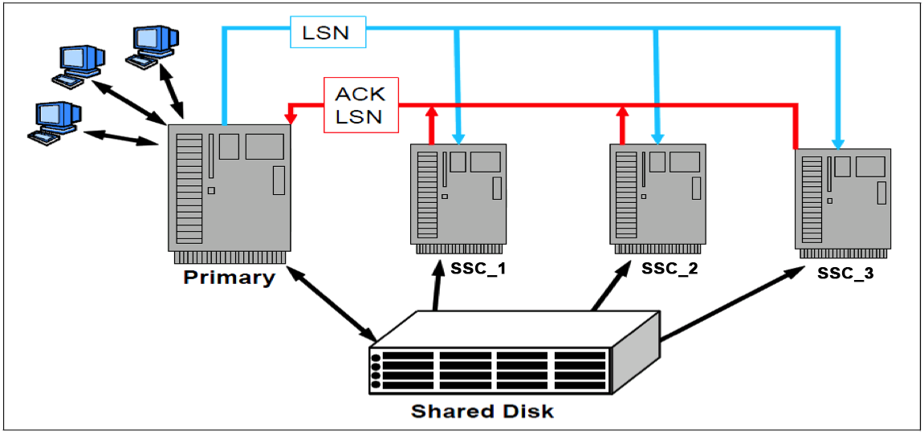
GBase 8s SSC工作原理
1.Primary : 写逻辑日志
2.Primary : 将Log Sequence Number (LSN) 发送到 secondary servers
3.SSC_1,2,3 : 根据接收到的LSN从磁盘读取相应的log并在buffer中重做,但不写回到磁盘
4. SSC_1,2,3: 重做后发送ACK回primary server
5.Primary : 确认ACK
Notes:
This will slightly reduce the network traffic,
especially on highly used systems with fast filling log files. The secondary will,
after receiving the LSN from the primary, read the associated log entries from the
采用Server Multiplexer (SMX)实现Primary server与Secondary Servers之间的通信
The changes are only applied in the buffer pool and
will not be written to disk on a secondary server.
After applying the log entries to the buffer pool, the secondary server will send a
acknowledgement (ACK) back to the primary. The primary server will keep track
of the ACK messages for the LSN progress.
the SDS does not support synchronous
mode. The LSN will be sent out and the primary will not block an ACK from any of
the secondary servers.

Slide 37

什么是 HAC ？
HAC是一种将数据从主服务器复制到备服务器的方法
  实例级别的复制 (所有启用日志记录功能的数据库)
  基于逻辑日志的复制技术，需要传输大量的逻辑日志
    数据库需启用日志模式
  通过网络持续将数据复制到备节点
  HAC 确保从服务器总是与主服务器保持同步
  如果主服务器发生故障，那么备用服务器可以接管，直到主服务器恢复运行为止
HAC特点
  同城灾备支持一个HAC备节点，异地灾备支持多个HAC节点，备节点可读写；
  高带宽、主备节点距离近；互联网主备节点上千公里；
  每个节点拥有它自己的存储设备
  能承受服务器软硬件故障
光纤网络，
高带宽，
距离近
HAC
Instance1
（主节点）
Instance2（HAC备节点）

Slide 38
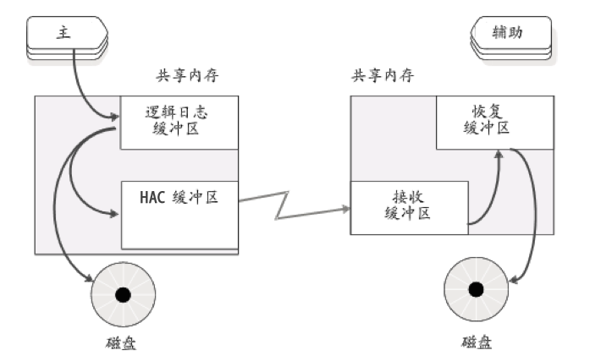
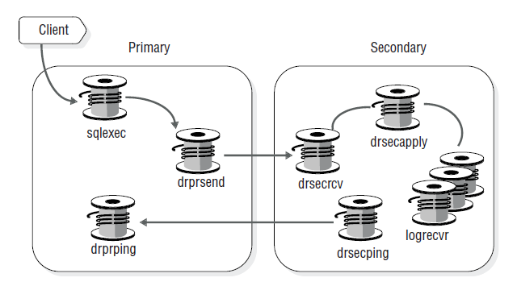
HAC工作原理-- 逻辑日志传输过程
HAC是一种基于逻辑日志的集群技术，逻辑日志传输过程如下：
  ①主实例的逻辑日志缓冲区 → HAC缓冲区
  ②主实例的逻辑日志缓冲区 → 磁盘
  ③主实例的HAC缓冲区的内容 → 备实例的接收缓冲区 (drprsend, drsecrcv)
  ④备实例的接收缓冲区 → 恢复缓冲区 (drsecapply)
  ⑤备实例将逻辑日志记录应用到磁盘上的dbspace (logrecvr)
drprping 和drsecping线程发送接收消息以监控两个实例之间的连接
①
③
④
②
⑤

Slide 39
HAC同步模式
HAC备实例使用来自主实例的逻辑日志与主实例进行同步，主备实例之间有三种同步模式
  完全同步模式(Fully synchronous mode)-同城灾备
    主实例上的事务需要得到HAC备实例的事务完成的确认信息才会完成
    数据完整性最优
    若客户端应用使用无缓冲日志，有许多小事务，系统性能会受到影响
  近同步模式(Nearly synchronous mode)
    主实例上的事务需要得到HAC备实例的收到事务的确认信息才会完成
  异步模式(Asynchronous mode)-异地灾备
    事务在完成前不需要HAC备实例的确认信息
    系统性能较好
    若发生服务器故障，数据可能会丢失
  注：主备实例间的检查点是同步的，主实例等待备实例确认其接收到检查点日志记录才完成检查点。
Notes:
这三种同步模式控制事务提交什么时候返回给客户端应用：在主实例处理之后，在传输给HAC备实例后，在HDR备实例处理之后。

Slide 40
HAC 异地灾备集群
异地灾备集群的主要作用是提供灾难恢复解决方案。
不同于同城灾备，异地灾备集群采用SMX异步通信框架，因此其对主服务器的影响达到最小。出于该原因，主服务器和HAC辅助服务器之间事务落实或检查点均不是同步进行的。
不保证主服务器上落实的任何事务也在同一时间在RSS辅助服务器上得到落实。因为HAC辅助服务器是异步进行更新的，所以HAC辅助服务器不能直接提升为主服务器。相反，它可以提升为HAC同城辅助服务器，然后提升为主服务器。另外，HAC同城辅助服务器可降级为HAC异地辅助服务器。

Slide 41
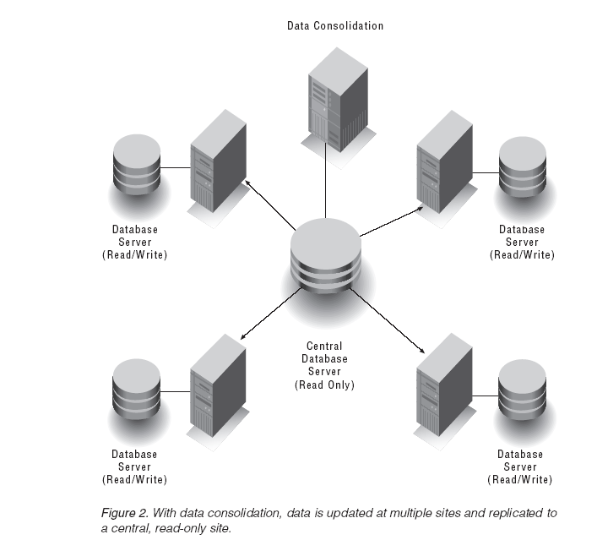
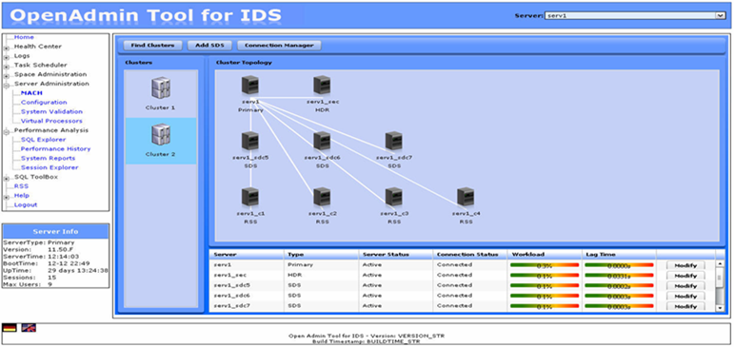
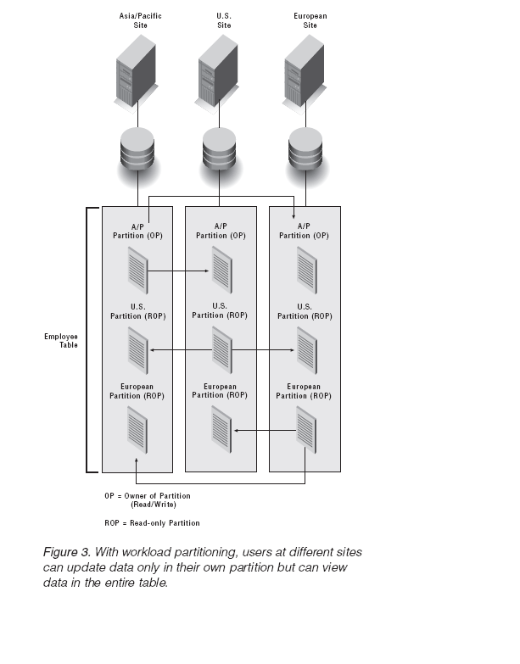
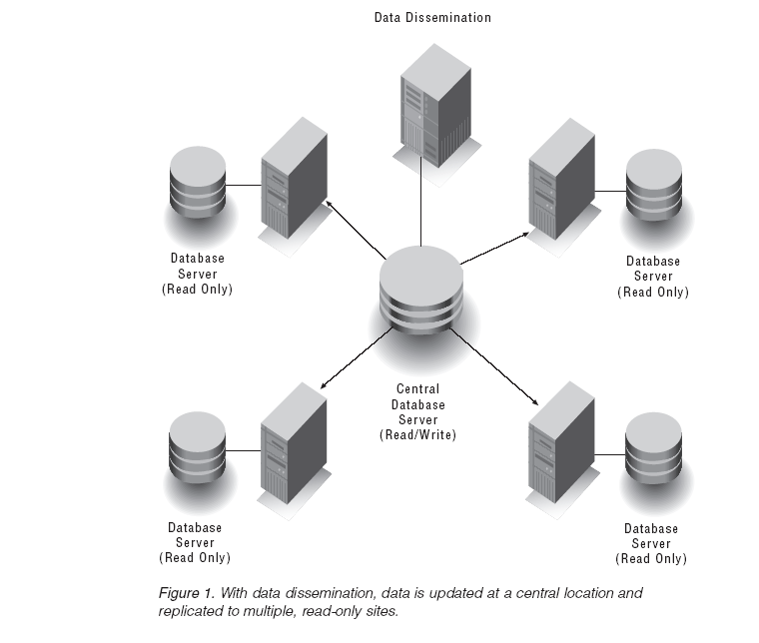
GBase 8s Enterprise Replication
基于日志(Log based)的复制
异步复制(Asynchronous replication)
ER支持主要目标(primary-target )和更新任何地方(update anywhere)复制。
整合(Consolidation)，传播(dissemination)和工作负载分区(workload partitioning)
Web和命令行管理
数据整合
工作负载分区
数据发布

Slide 42
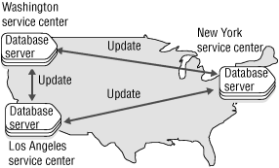
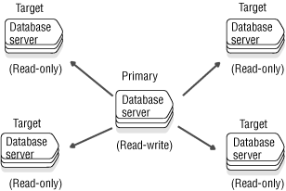
GBase 8s Enterprise Replication
支持主 - 目标(Primary Target)和随时随地更新(Update anywhere)
支持多种拓扑结构
完全连接，集线器/分支(hub/spoke)，等级(hierarchy)，森林层次(forest of hierarchy)
支持选择性复制
选择性行/列的选择性
Update Anywhere Conflict resolution
Primary – Target (tree) No Conflict

Slide 43
GBase 8s Enterprise Replication
Global Catalog
ER源头服务器
syscdr
ER目标服务器
Database
Regroups transaction and performs evaluation
Database
Target apply
threads
Grouper
Snoopy
Data
Synch
Ack
Queue
Logical Log
NIF
Receive
Queue
Send Queue
Spool
Transmits Txn
to targets
Transmits Txn
to targets

Slide 44
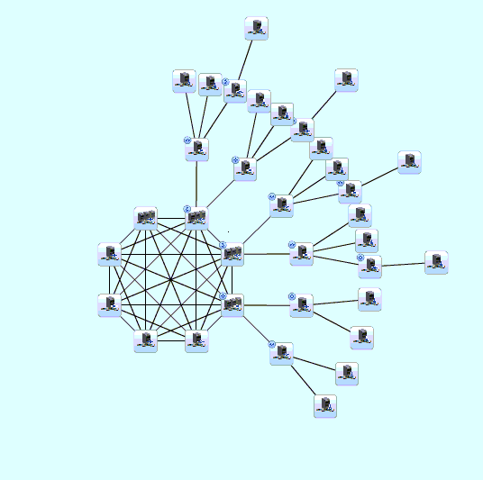
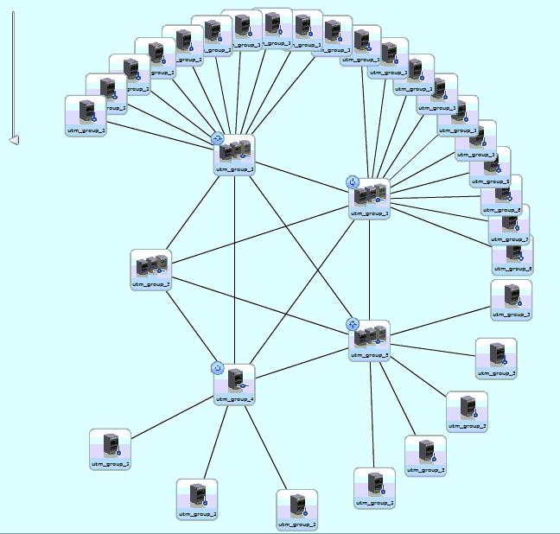
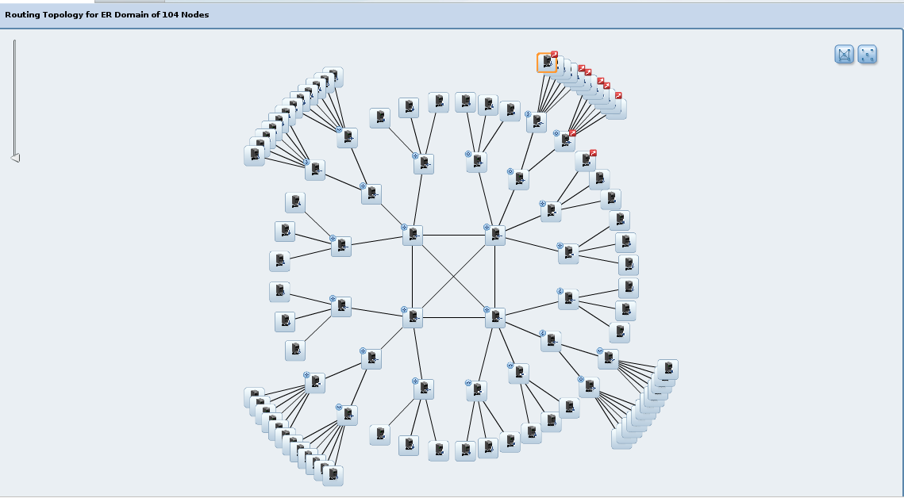
GBase 8s Enterprise Replication
OAT 显示 ER 服务器集群的图示。

Slide 45
回顾
事务型关系数据库的原理
GBase 8s 数据库的进程/多线程架构
GBase 8s 数据库的共享内存的组成及作用
GBase 8s 数据库物理日志的存储结构
GBase 8s 数据库的和逻辑日志
GBase 8s 数据库的检查点和快速恢复

Slide 46
Thank you !

